Slide 1
שיעור רביעי HTML&CSS JavaScript

Slide 2
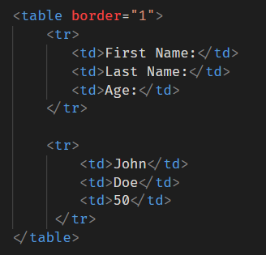
Tables - טבלאות
ניתן ליצור טבלאות בכדי לארגן נתונים לתוך תאים ושורות.
בכדי להתחיל ליצור טבלה נצטרך להשתמש בתגית <table>.
בתוך תגית table נצטרך להגדיר לטבלה שלנו שורות על ידי שימוש בתגית <tr>
בין הפתיחה והסגירה של כל<tr> אצטרך לכתוב את המידע שנמצא בכל שורה,
אשתמש בתגית <td> ובין הפתיחה והסגירה של תגית זו יהיה התוכן שמוצג באותה השורה.
<table> - מגדיר טבלה.
<tr> - table row שורת הטבלה.
<td> - table data מידע בשורה.

Slide 3
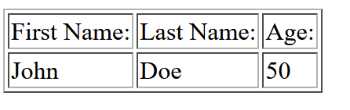
Tables - טבלאות
תוצאה:

Slide 4
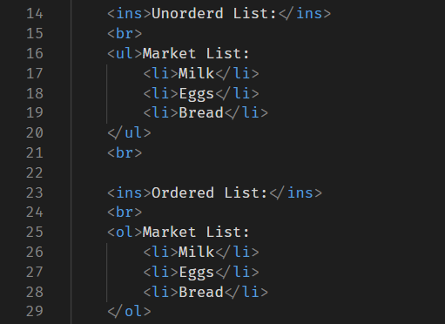
Lists - רשימות
ניתן ליצור רשימות כאשר הן מוצגות באופן מסודר וגם באופן לא מסודר.
<ul> - "Unordered List" בעצם יצור רשימה מתגיות <li> באופן לא מסודר.
<ol> - "Ordered List" יצור רשימה ממוספרת בסדר עולה.
<li> - "List Item" מגדיר פריט ברשימה.

Slide 5
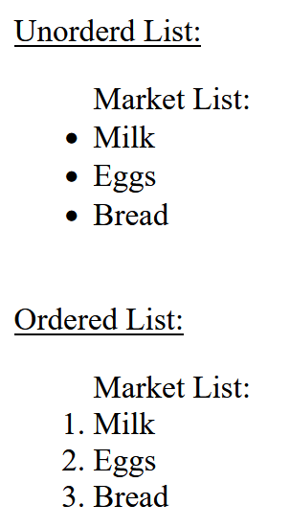
Lists - רשימות
תוצאה:

